Slide 1
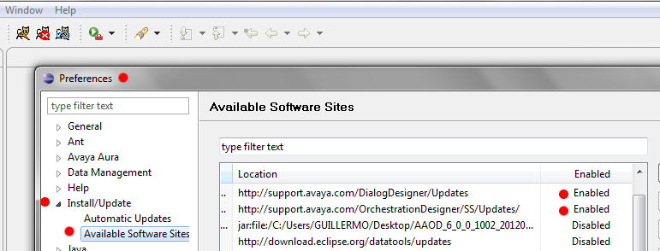

Instalar Updates al OD v7
Abrir eclipse e ir a
Windows -> Preferences -> Install /Update ->Available Software Sites
Asegurarse que las sugiente “Locations” esten “Enabled”
http://support.avaya.com/OrchestrationDesigner/SS/Updates/

Slide 2
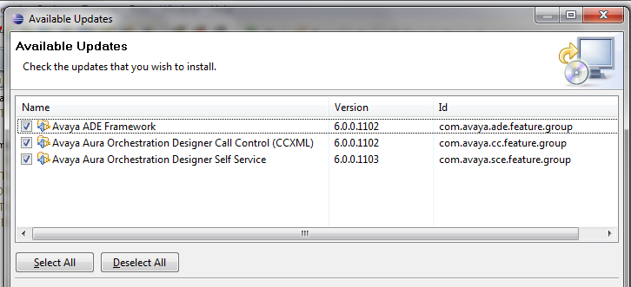
Instalar Updates al OD v7
Ir a
Help -> Check for updates
… (Va a tardar unos minutos)
Va a aparece una pantalla con los updates disponibles para instalar

